Slide 1
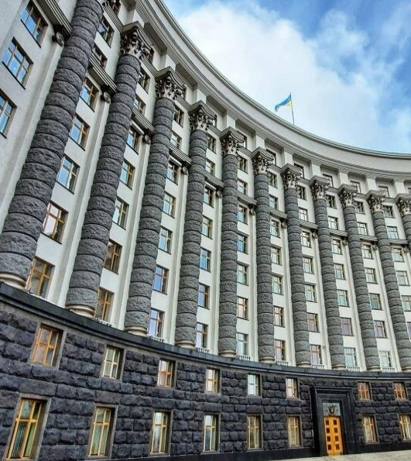
ЛОБІЗМ В УКРАЇНІ - ЧИ ДОПОМОЖЕ НОВИЙ ЗАКОН ВРЕГУЛЮВАТИ ГАЛУЗЬ
І Форум з антикорупційного права
Євгенія Очеретько
Менеджерка з питань
регуляторної політики
Philip Morris Ukraine

Slide 2
…
Фахівець з питань взаємодії з органами державної влади
ЛОБІСТ
GR-ник
Незалежний консультант
Юрист
Партнер
2

Slide 3
3

Slide 4
«Регламент» лобістів в умовах відсутності спеціального регулювання
Про запобігання корупції
Про засади державної регуляторної
Про Регламент Верховної Ради України
Регламент Кабінету Міністрів України та положення про міністерства, інші органи
та ін.
Внутрішні політики компаній
Посадові інструкції
Власний «етичний компас»
Законодавство
4

Slide 5
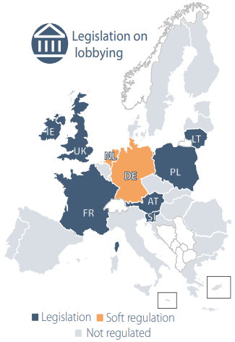
Досвід країн ЄС*
Законодавство
Кодекс
Реєстр
Фінляндія
 |  | Саморегулювання
 |  |  | обов’язковий
 |  |  | добровільний
 |  | згідно із законом | обов’язковий
 |  | згідно із законом | обов’язковий
 |  | згідно із законом | обов’язковий
 |  |  | обов’язковий
 |  | згідно із актом | обов’язковий
 |  | саморегулювання
 |  | саморегулювання
 |  | саморегулювання
 |  | саморегулювання | добровільний
 |  | згідно з актом | обов’язковий
 |  | саморегулювання | обов’язковий
 |  | саморегулювання | добровільний
 |  | саморегулювання | добровільний
Нідерланди
House of Representatives Rules of Procedure, 2012
для допуску в Парламент
Німеччина
Bundestag Rules of Procedure, 1972
для лобістів Бунденстагу
Ірландія
Registration of lobbying act, 2015
Австрія
Lobbying and Special Interest Group transparency Law, 2013
Франція
Loi Sapin II, 2016
Великобританія
Transparency of Lobbying Act, 2014
для громадських консультацій
Литва
Lobbying act, 2001
Латвія
Іспанія
Чехія
Італія
Словенія
Integrity and Prevention of Corruption act, 2010
Польща
Act on legislative and regulatory lobbying, 2006
Хорватія
Румунія
* та Великобританії
6

Slide 6
Досвід країн ЄС* vs Transparency International corruption perception index
Законодавство
Кодекс
Реєстр
Transparency Int. Index**
Фінляндія
2
 |  | Саморегулювання
 |  |  | обов’язковий
 |  |  | добровільний
 |  | згідно із законом | обов’язковий
 |  | згідно із законом | обов’язковий
 |  | згідно із законом | обов’язковий
 |  |  | обов’язковий
 |  | згідно із актом | обов’язковий
 |  | саморегулювання
 |  | саморегулювання
 |  | саморегулювання
 |  | саморегулювання | добровільний
 |  | згідно з актом | обов’язковий
 |  | саморегулювання | обов’язковий
 |  | саморегулювання | добровільний
 |  | саморегулювання | добровільний
Нідерланди
House of Representatives Rules of Procedure, 2012
8
для допуску в Парламент
Німеччина
Bundestag Rules of Procedure, 1972
9
для лобістів Бунденстагу
11
Ірландія
Registration of lobbying act, 2015
Австрія
Lobbying and Special Interest Group transparency Law, 2013
20
Франція
Loi Sapin II, 2016
20
Великобританія
Transparency of Lobbying Act, 2014
20
для громадських консультацій
34
Литва
Lobbying act, 2001
Латвія
36
Іспанія
36
Чехія
41
Італія
42
Словенія
Integrity and Prevention of Corruption act, 2010
42
Польща
Act on legislative and regulatory lobbying, 2006
47
Хорватія
57
Румунія
63
* та Великобританії
** 2023 Corruption Perceptions Index: Explore the… - Transparency.org
7

Slide 7
Передумови прийняття законопроєкту
Законопроєкти про лобізм, зареєстровані у ВРУ
Одна із останніх вимог Єврокомісії - прийняти закон про лобіювання як частину анти-олігархічного плану
2023
2020
“
Ukraine should still enact a law regulating lobbying in line with European standards, as part of the anti-oligarch action plan*
“
2016
2010
2005
1999
* https://commission.europa.eu/news/enlargement-commission-recommends-starting-accession-negotiations-ukraine-moldova-bosnia-and-2023-11-08_en
9

Slide 8
ЛОБІЮВАННЯ
Діяльність, що здійснюється з метою впливу (спроби впливу) на об’єкт лобіювання в комерційних інтересах бенефіціара (за винагороду, що отримується прямо або опосередковано ...) або у власних комерційних інтересах особи та стосується предмета лобіювання
Закон про доброчесне лобіювання
ОБ’ЄКТ ЛОБІЮВАННЯ
Суб’єкт правотворчої діяльності та/або суб’єкт правотворчої ініціативи
ПРЕДМЕТ ЛОБІЮВАННЯ
Нормативно-правовий акт, щодо планування розроблення, розроблення та/або прийняття якого, внесення змін до якого, втрати чинності яким (або утримання від таких дій) суб’єкт лобіювання здійснює вплив (спробу впливу) на об’єкт лобіювання
10

Slide 9
СУБ’ЄКТ ЛОБІЮВАННЯ
Фізична або юридична особа, яка здійснює лобіювання
на підставах та в порядку, передбачених Законом
професійні лобісти
будь-які компанії
бізнес-асоціації
Закон про доброчесне лобіювання
Не може бути суб’єктом:
чиновник +1 рік
судимість, корупціонер, недієздатний
особи, пов’язані з державами-агресорами (відокремлені підрозділи)
суб’єкти забезпечення правотворчої діяльності, партії, медіа, кандидати
релігійні організації
[+ обмеження щодо клієнтів, бенефіціарів та джерелам фінансування]
Не є лобіюванням:
дипломатія
діяльність у сфері медіа
діяльність партій, кандидатів
наукова діяльність
діяльність ГО (крім комерційного інтересу)
особисте представництво ФО, (крім комерційного інтересу)
адвокатська діяльність
вплив на прийняття актів, які не містять норм права
11

Slide 10
ПРАВА ЛОБІСТІВ
інструменти
Пряма/опосередкована комунікації з об’єктом та представлення комерційних інтересів (своїх/бенефіціара)
Отримання інформації від об’єкта
Закон про доброчесне лобіювання
Доступ до адмін будівель та засідань
Ініціювання проєкту нпа та безпосередньо авторство, подання власних аналітичних матеріалів до проєктів нпа
Розповсюдження реклами, пропозицій, аналітичних матеріалів (зокрема і через медіа, Інтернет)
Участь у заходах, організація власних заходів/кампаній та запрошення об’єкта на заходи
12

Slide 11
РЕЄСТР ПРОЗОРОСТІ
НАЗК
Закон про доброчесне лобіювання
Професійні лобісти
дані клієнта та бенефіціара
дані про договір (дата, строк, ціна в діапазонах, надходження в діапазонах)
Компанії
витрати в діапазонах
ВСІ
ідентифікуючі дані
предмет і об’єкт
зустрічі та спілкування з «особливо відповідальним становищем»
внески в партії та виборні фонди
ЗВІТУВАННЯ КОЖНІ 6 МІСЯЦІВ
13

Slide 12
ДЕРЖАВНИЙ НАГЛЯД
за лобіюванням
Закон про доброчесне лобіювання
МОНІТОРИНГ
Віповідальність за порушення у нмдг (*законопроєкт 10373)
без реєстрації: 50-100
повторно протягом року: 500-1000
неподання/несвоєчасне подання звіту: 50-100
завідомо неправдиві відомості: 100-300
повторно протягом року: 300-400 із забороною
лобіювання для забороненого клієнта/бенефіціара: 1000-2000 із забороною
дії в умовах конфлікту інтересів: 300-500
повторно протягом року: 500-1000 або заборона
14

Slide 13
НАБРАННЯ ЧИННОСТІ
та необхідні кроки
Через 2 міс після запуску Реєстру [орієнтовно 8 міс], але не пізніше 01.01.2025
Закон про доброчесне лобіювання
ДЕРЖАВА
створення Реєстру прозорості (6 міс)
затвердження Правил етичної поведінки лобістів (6 міс)
БІЗНЕС
структурувати роботу по лобіюванню та зареєструвати інхаус лобістів
за необхідності отримати роз’яснення НАЗК
подати 1-й звіт щодо лобіювання до 31.07.2025
15

Slide 14
«СІРА ЗОНА»
та простір для вдосконалення
Закон про доброчесне лобіювання
1
2
3
«Розмитість» визначення комерційного інтересу
Нерівнозначне ставлення до ГО
«Звуження» предмета лобіювання до НПА
4
to be continued…
16
Notes:
Комерційний інтерес - чи інше майно, особисті переваги, пільги, інші вигоди матеріального чи нематеріального характеру, які особа отримає чи може отримати в межах провадження господарської діяльності після впливу (спроби впливу) на об’єкт лобіювання в результаті прийняття (видання) нормативно-правового акта, внесення до нього змін, втрати чинності (скасування) нормативно-правовим актом, який є предметом лобіювання, або в результаті утримання від таких дій;
Не є лобіюванням діяльність, що не містить всіх ознак лобіювання, зокрема:
Діяльність громадських об’єднань, інших неприбуткових підприємств, установ та організацій, що спрямована на вплив (спробу впливу) на суб'єктів владних повноважень (органи державної влади, інші державні органи, органи місцевого самоврядування, юридичні особи публічного права, наділені владними повноваженнями,їх посадових осіб)з метою прийняття або утримання від прийняття такими суб’єктами рішень, що віднесені до їх повноважень, крім випадків, коли така діяльність стосується комерційних інтересів;

Slide 15
РАДО ВІДПОВІМ НА ПИТАННЯ
І Форум з антикорупційного права
Євгенія Очеретько
Менеджерка з питань
регуляторної політики
Philip Morris Ukraine
Думки, висловлені в даній презентації, не є позицією компанії Philip Morris

